Slide 1
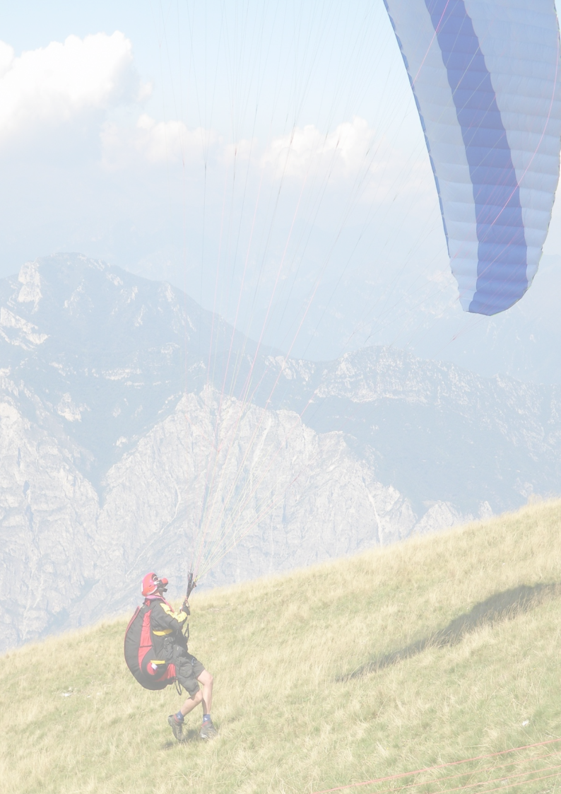
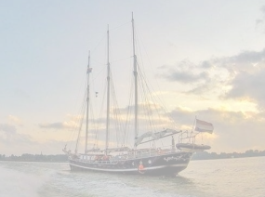
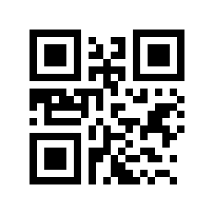
Freiwillige gesucht
Unterstützen und Spenden
Wir hoffen, mit Ihrer Hilfe, unsere schöne Pläne. Wir bieten kostenfrei zu unseren Aktivitäten, aber das ist nicht möglich ohne Sponsoren. Würden Sie auch Ihren finanziellen Beitrag, bitte kontaktieren Sie uns.
Wir als Stiftung Heroes 4 Life vor allem mit Freiwilligen arbeiten. Für unsere Reisen und Veranstaltungen
Wir sind auf der Suche nach Ärzten, Krankenschwestern, Köche und Aktivitäten begleitet. Haben Sie Interesse? Melden Sie sich auf unserer website www.heroes4life.nl
Stichting Heroes 4 Life
Heroes 4 Life
organisiert Reisen und events
für chronisch und schwer kranke Kinder und Jugendliche
im Alter von 4 bis 25 Jahren.
Dabei kümmern wir uns für die jüngeren Kinder all inclusive Urlaub mit der ganzen Familie
und für junge Menschen
zwischen 16 und 25 Jahren DIBs Urlaub mit nur anderen Jugendlichen.
Ziel ist es, Familien und junge Leute genießen einen
unbeschwerten Urlaub,
wo sie ihre Sorgen und neue Kontakte zu vergessen.
Veldoven 7b
8271 RT
IJsselmuiden
Tel: 088-3690777
secretariaat@heroes4life.nl
NL26TRIO0338830561
"Was für ein Privileg, dass ich eine Woche Woche als Arzt war Segeln.
Ich war dort keine Holds barred in und outete sich als eine andere Person.
Was ich gelernt habe ist, dass dies nicht nur medizinische Versorgung Unterstützung tour ist.
In der allgemeinen Praxis haben Sie 10 Minuten pro Patient. Ich sehe jetzt, dass ich tatsächlich, 23 Stunden und 50 Minuten aus dem Leben eines Patienten falsch. Es geht so viel mehr als das. es ist zu hören, es ist Respekt, aber vor allem; gemeinsam zu genießen. "
stichtingheroes4life
stichtingheroes4life
Sophie van der Voort (Huisarts)
Secretariaat@heroes4life.nl
www.heroes4life.nl
Notes:
Als u deze brochure wilt wijzigen, vervangt u onze voorbeeldinhoud met uw eigen inhoud. Als u liever met een schone lei begint, drukt u op het tabblad Start op de knop Nieuwe dia om een nieuwe pagina in te voegen. Voer nu uw tekst en afbeeldingen in de lege tijdelijke aanduidingen in. Als u meer tijdelijke aanduidingen voor titels, ondertitels of hoofdtekst nodig hebt, kopieert u een van de bestaande tijdelijke aanduidingen en sleept u de kopie naar de juiste plaats.
Hebt u gezien dat we vouwmarkeringen voor u hebben gemaakt? Ze zijn heel licht, maar als u niet wilt dat ze op uw brochure worden weergegeven, selecteert en verwijdert u ze voordat u de brochure afdrukt.

Slide 2
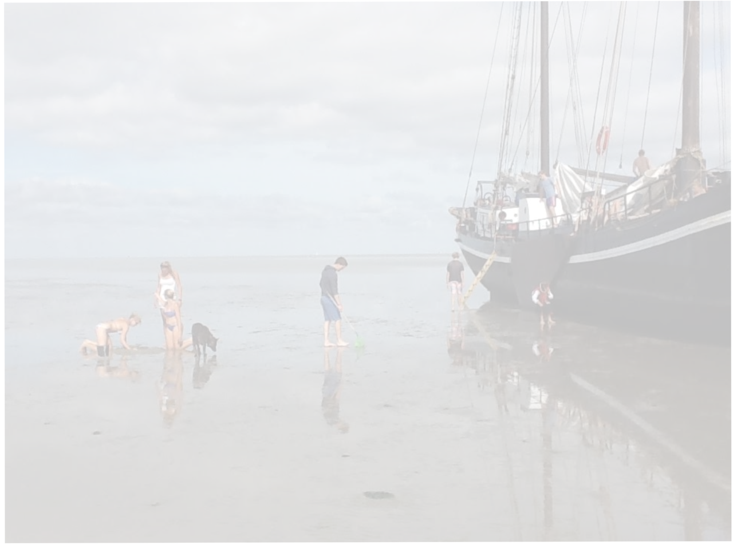
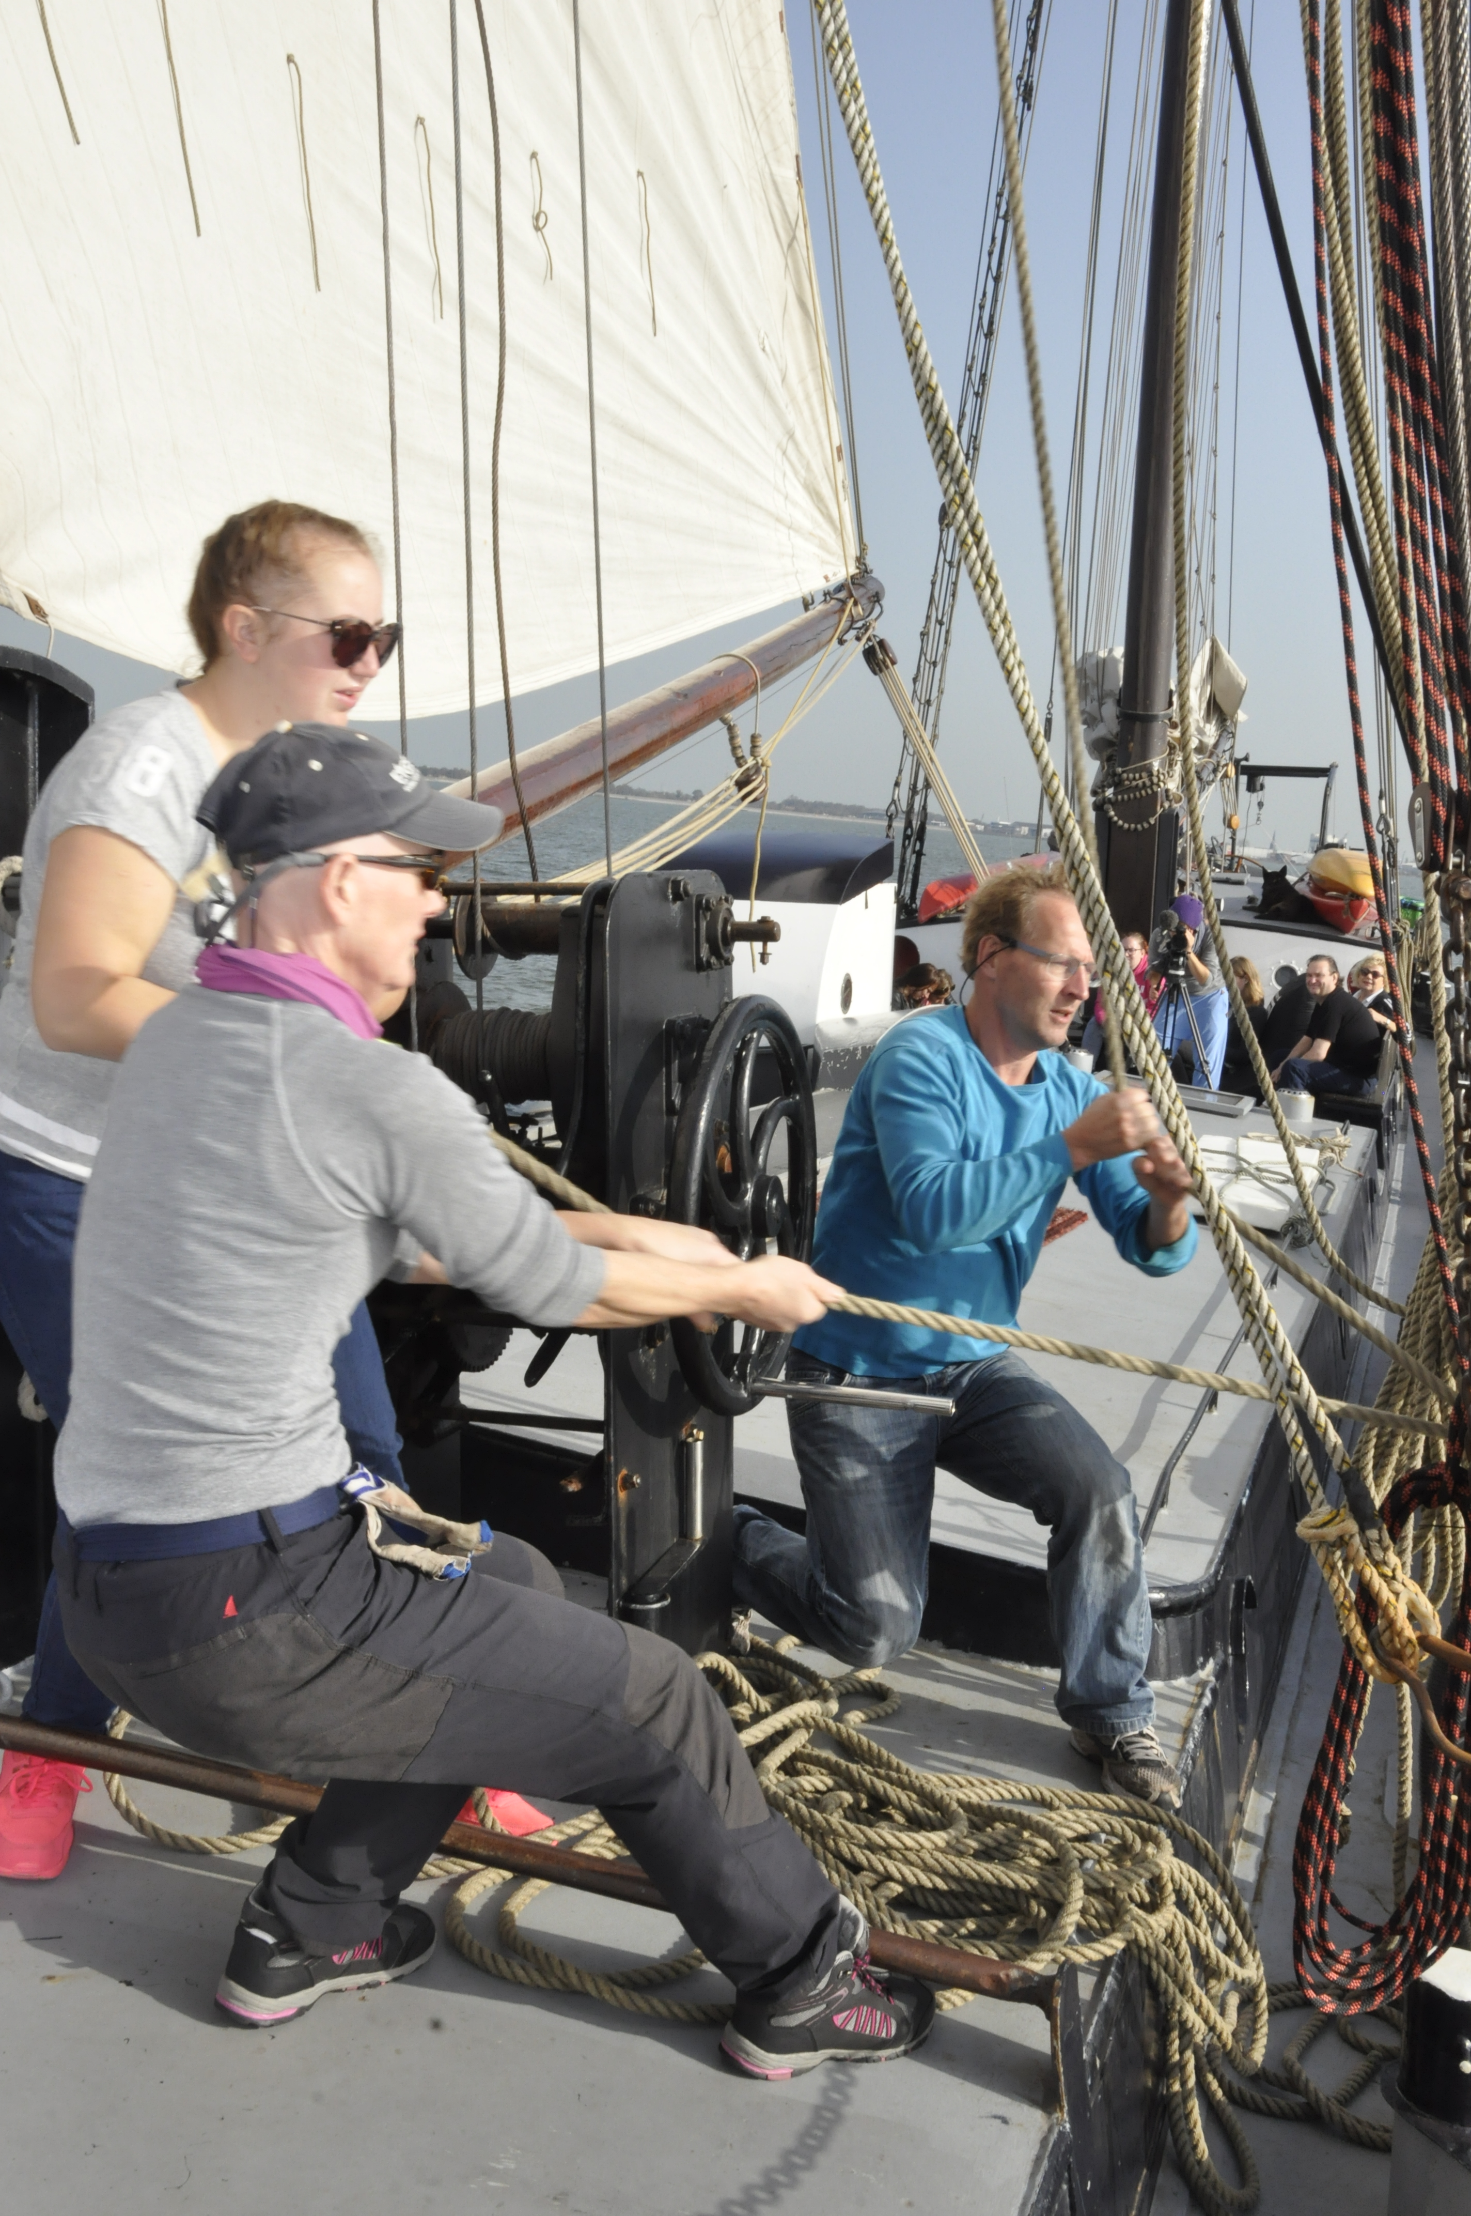
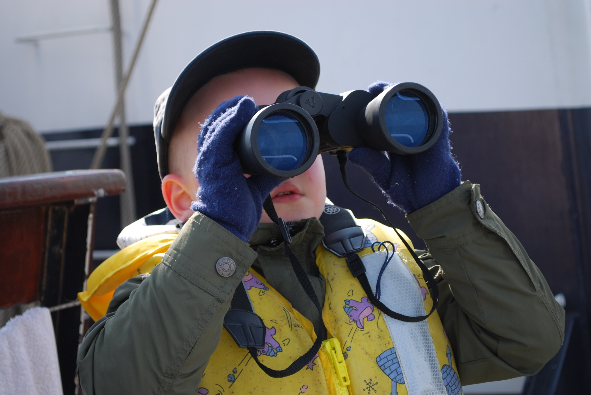
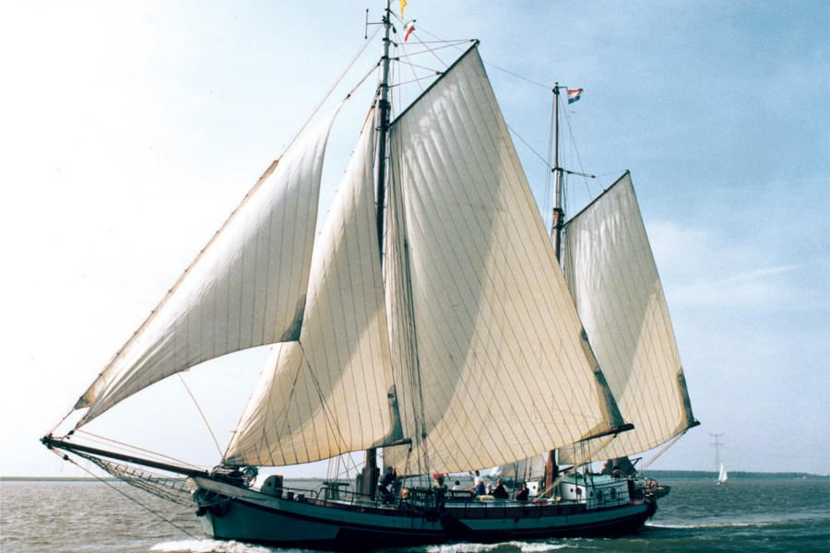
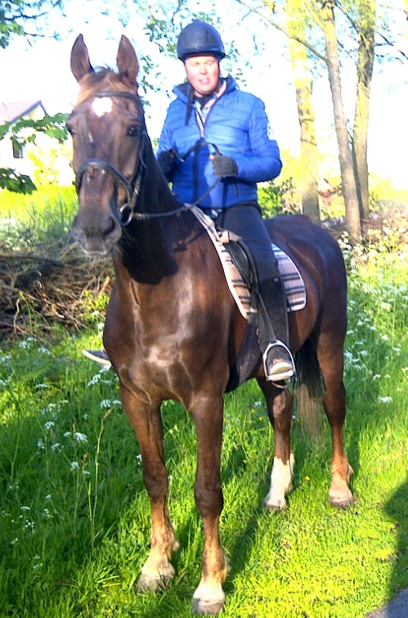
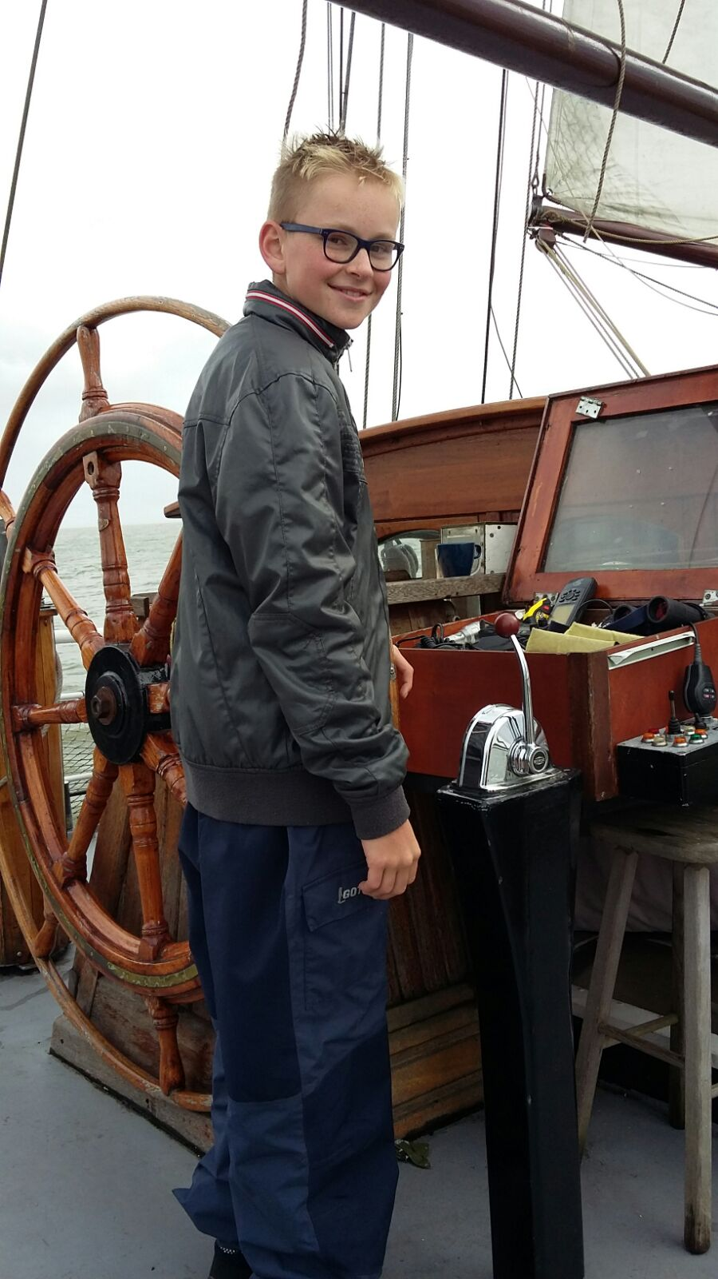
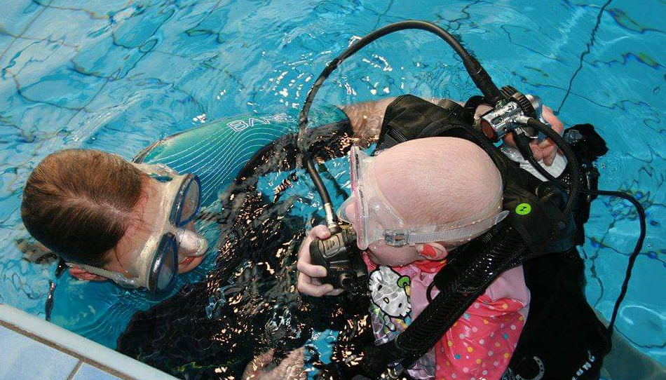
Unsere Schiffen
Heroes 4 Life
Organisiert
Dibs Touren 16 bis 25 Jahre (Segeln) Familie Reisen (Segeln) Tauchen Kanufahren
Pferd Reiten
Topsail Schooner Freiheit. 44 Meter lang, 8 Meter breit, 11 Segel- und 34 Betten.
Weitere Informationen auf unserer Website folgen und wie Sie uns auf Facebook.
Clipper der Meridian. 30 m lang, 5,5 m breit, 8 Segel- und 24 Betten.
Beide Schiffe sind mit einem Treppenlift, medizinische und Behinderten-WC und Dusche ausgestattet.
Wasserfläche: IJsselmeer, Markermeer und Wattenmeer
www.heroes4life.nl
Notes:
Als u deze brochure wilt wijzigen, vervangt u onze voorbeeldinhoud met uw eigen inhoud. Als u liever met een schone lei begint, drukt u op het tabblad Start op de knop Nieuwe dia om een nieuwe pagina in te voegen. Voer nu uw tekst en afbeeldingen in de lege tijdelijke aanduidingen in. Als u meer tijdelijke aanduidingen voor titels, ondertitels of hoofdtekst nodig hebt, kopieert u een van de bestaande tijdelijke aanduidingen en sleept u de kopie naar de juiste plaats.
Hebt u gezien dat we vouwmarkeringen voor u hebben gemaakt? Ze zijn heel licht, maar als u niet wilt dat ze op uw brochure worden weergegeven, selecteert en verwijdert u ze voordat u de brochure afdrukt.

